Slide 1
Мораль и закон
Истинный показатель цивилизации – не уровень богатства и образования, не величина городов, не обилие урожаев, а облик человека, воспитанного страной.
Р. Эмерсон

Slide 2
Мораль
Право
Совокупность норм и правил, принятых в обществе, регулирующих поступки человека.
Система ОБЩЕОБЯЗАТЕЛЬНЫХ норм, установленных государством, направленных на урегулирование общественных отношений.

Slide 3
Источник:
Эти нормы нигде не записаны.
Конституция, законы.

Slide 4
Кто придумал:
Люди знают ,что такое добро, зло, справедливость.
Государство.

Slide 5
Ответственность за нарушение:
Моральное порицание, неодобрение в виде осуждения со стороны тех, кто с ними не согласен.
Государство следит за соблюдением правовых норм ,ПРИНУЖДАЕТ их соблюдать. При несоблюдении наступает правовая (юридическая) ответственность.

Slide 6
Мораль vs. Право
Распивать алкогольные напитки
Угрожать расправой
Завидовать
Унижать слабых
Не платить налоги
Ломать деревья
Ловить рыбу (браконьерство)
Бить стекла
Лгать
Брать чужие вещи
Перебегать улицу
Грубить старшим

Slide 7
Мама разбудила Толика в 9 часов утра и попросила сходить в магазин. Он пролежал, уставившись в телевизор, до 11 часов. После завтрака вышел погулять с собакой, которая от радости громко лаяла. Толик пнул ее ногой. Встретил одноклассника. Тот напомнил о трудном задании по физике, которое надо сделать. Толик вернулся домой в 14 часов. После обеда мама сказала, что надо делать уроки. «А нам не задали!» – радостно прокричал Толик и убежал играть в футбол. Мяч застрял на дереве. Не долго думая, Толик выломал ветку из куста и сбил мяч. Возвращаясь домой, увидел женщину, озадаченно высматривающую что-то на земле. Недалеко от нее валялся кошелек. Толик быстро схватил кошелек и, не глядя по сторонам, чуть не сбив с ног старушку, ожидавшую зеленый сигнал светофора, кинулся на красный через дорогу в магазин за сладостями.

Slide 8
Список желаний
1. Быть человеком, которого любят.
2. Иметь много денег.
3. Иметь самый современный компьютер.
4. Иметь верного друга.
5. Мне важно здоровье родителей.
6. Иметь возможность командовать другими.
7. Иметь много слуг и ими распоряжаться.
8. Иметь доброе сердце.
9. Уметь сочувствовать и помогать другим людям.
10. Иметь то, чего у других никогда не будет.

Slide 9
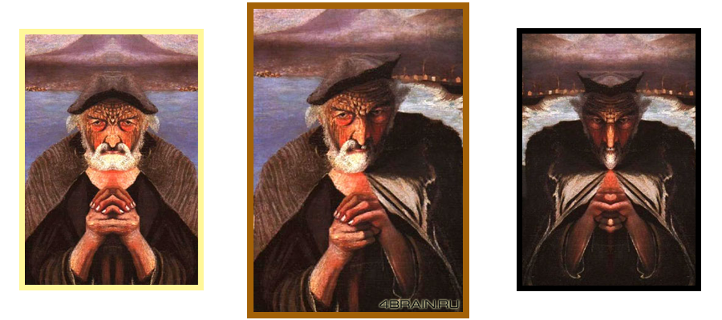
Мораль есть гигиена ума и сердца.

